Slide 1
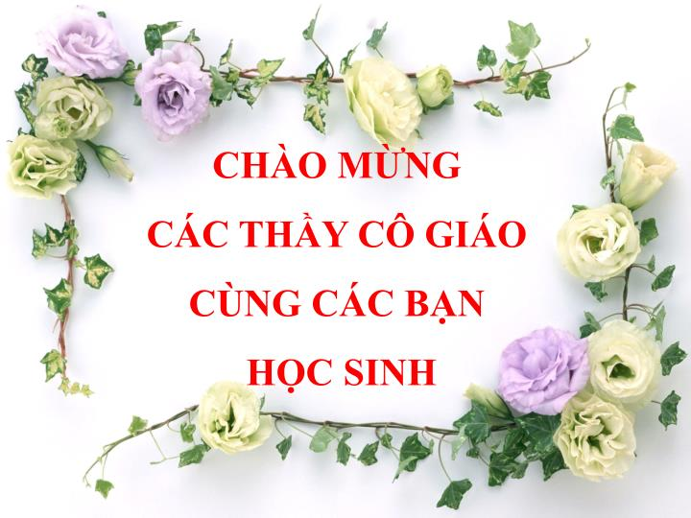

Slide 2
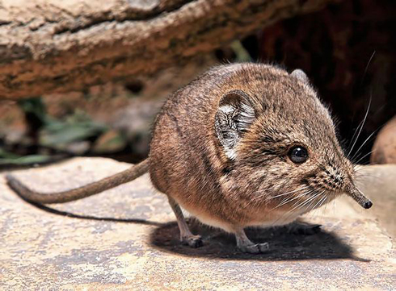
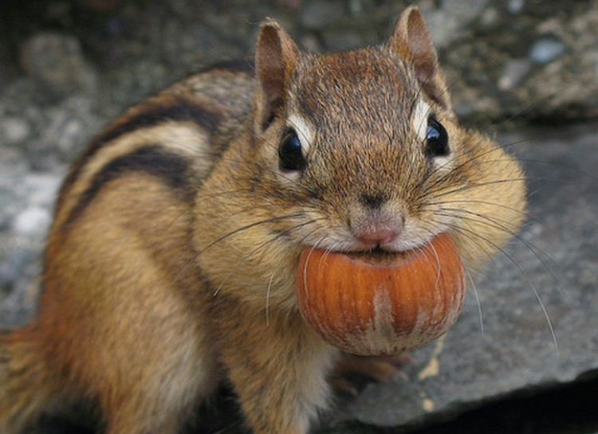
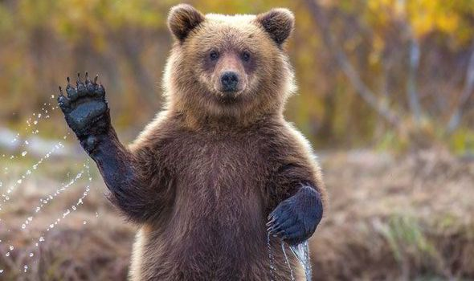
TIẾT 52 – Bài 50
ĐA DẠNG LỚP THÚ
BỘ ĂN SÂU BỌ, BỘ GẶM NHẤM, BỘ ĂN THỊT

Slide 3

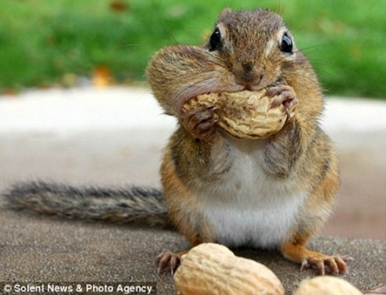
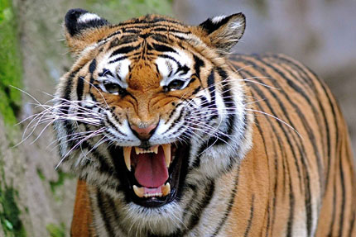
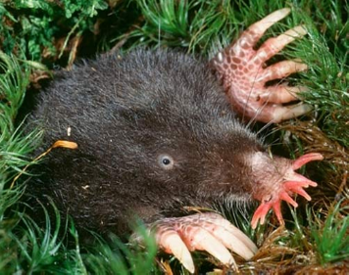
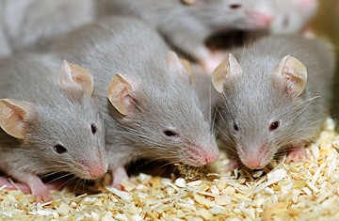
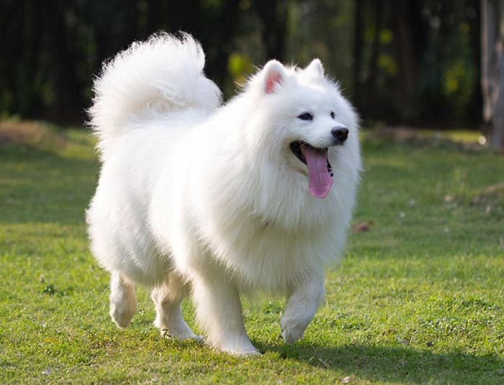
HOẠT ĐỘNG NHÓM (10P)
_{Nhóm 1: Tìm hiểu bộ Ăn sâu bọ}
_{Nhóm 2: Tìm hiểu bộ Gặm nhấm}
_{Nhóm 3: Tìm hiểu bộ Ăn Thịt}

Slide 4


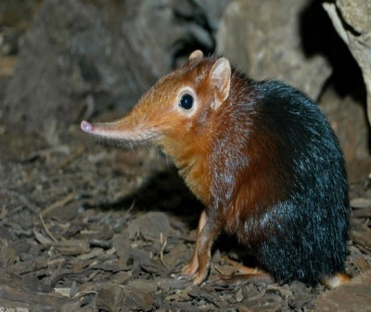
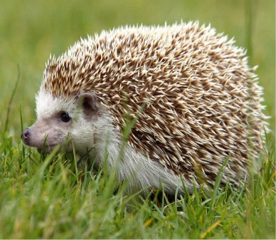
HOẠT ĐỘNG NHÓM (10P)
Phiếu học tập
Đại diện
Đặc điểm đặc trưng
Vai trò
_{Nhóm 1: Tìm hiểu bộ Ăn sâu bọ}
_{Nhóm 2: Tìm hiểu bộ Gặm nhấm}
_{Nhóm 3: Tìm hiểu bộ Ăn Thịt}

Slide 5
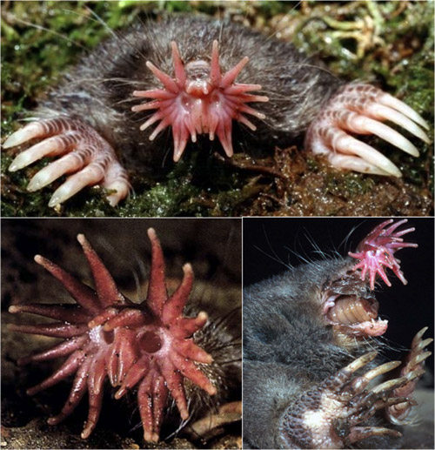
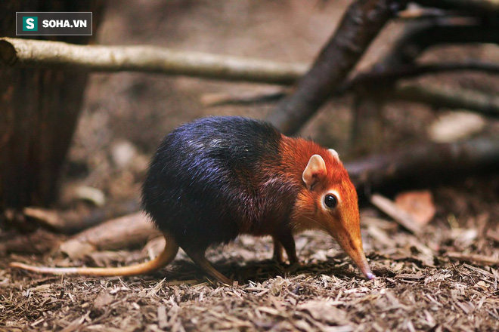
I. BỘ ĂN SÂU BỌ

Slide 6
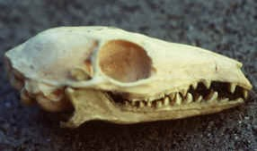
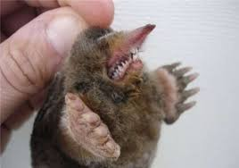
I. BỘ ĂN SÂU BỌ
+ Đại diện: Chuột chù, chuột chũi
_{+ Đặc điểm:}
_{- Mõm dài}
- Răng nhọn, răng hàm cũng có 3 – 4 mấu nhọn
_{- Lông xúc giác dài.}
- Chân trước ngắn, bàn rộng, ngón tay to khoẻ
→ Thích nghi với lối sống đào hang và chế độ ăn sâu bọ.
+ Vai trò lợi: Bắt sâu bọ, ý nghĩa trong hệ sinh thái

Slide 7
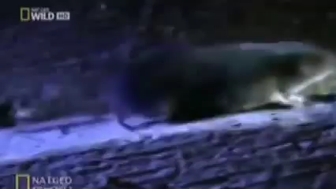

Slide 8

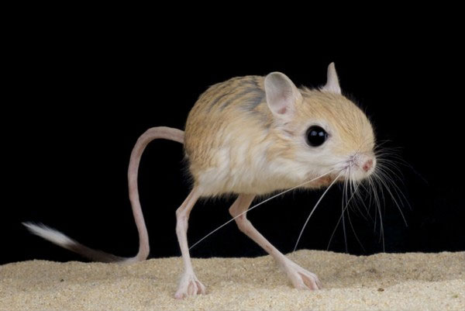
II. BỘ GẶM NHẤM

Slide 9
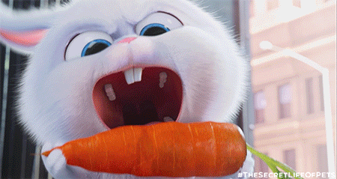
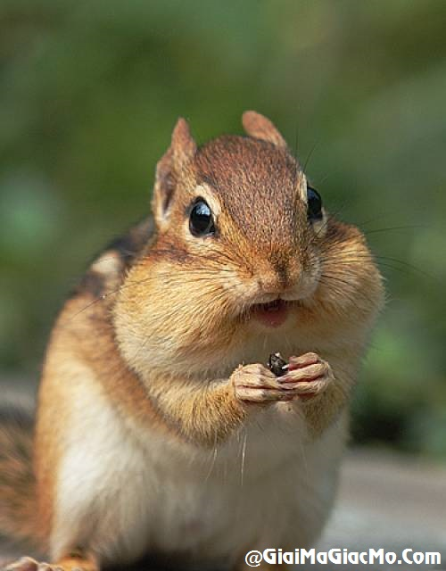
II. BỘ GẶM NHẤM
+ Đại diện: Chuột đồng, nhím, sóc, thỏ...
_{+ Đặc điểm đặc trưng:}
+ Răng cửa lớn, cong, luôn mọc dài
+ Thiếu răng nanh, có khoảng trống hàm
→ Có cấu tạo thích nghi với chế độ gặm nhấm
+ Vai trò có lợi: Du lịch, Giải trí …
_{+ Hại: Phá hại nền nông nghiệp}

Slide 10
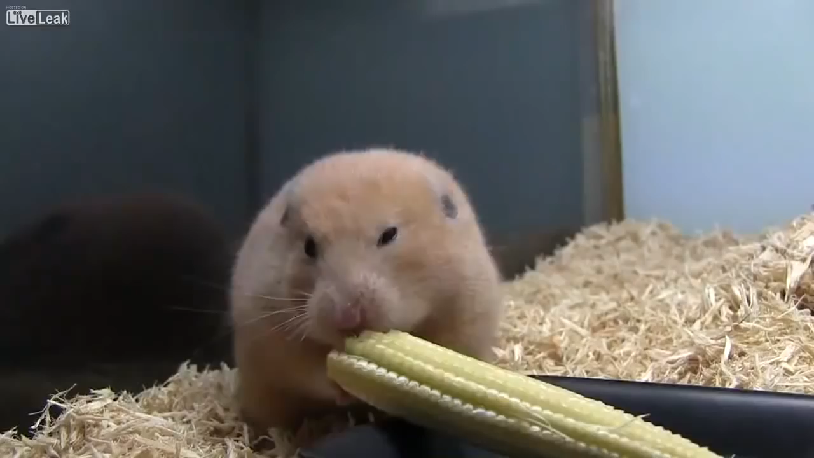

Slide 11
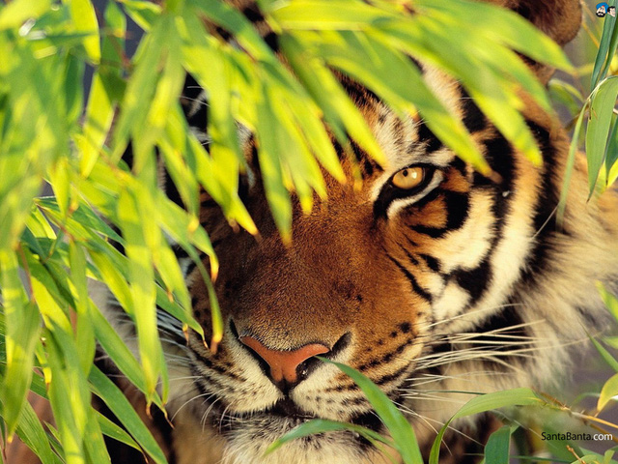
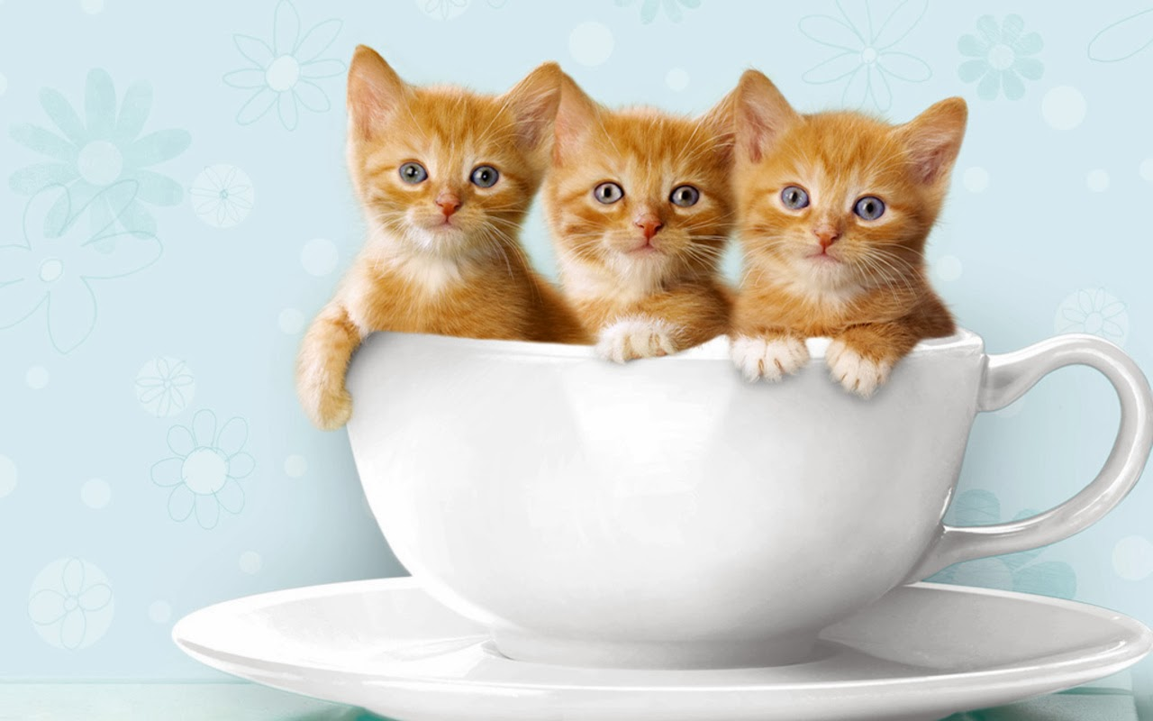
III. BỘ ĂN THỊT

Slide 12
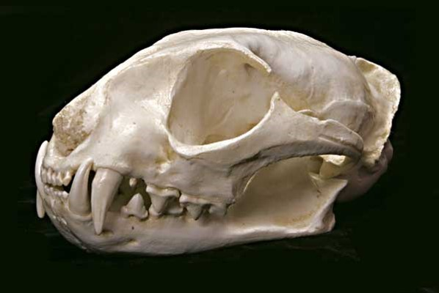
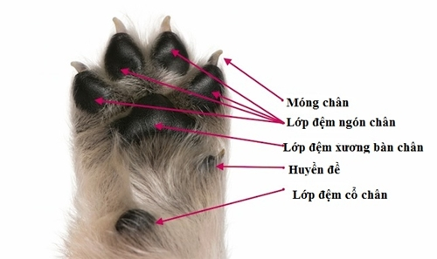
III. BỘ ĂN THỊT
+ Đại diện: Hổ, báo, chó sói...
_{+ Đặc điểm đặc trưng:}
- Răng cửa sắc nhọn, răng nanh dài nhọn, răng hàm có mấu dẹp sắc.
- Ngón chân có vuốt cong, dưới ngón có đệm thịt dày
→ Có cấu tạo thích nghi với chế độ ăn thịt và săn mồi
+ Vai trò có lợi: Du lịch, Giải trí …

Slide 13
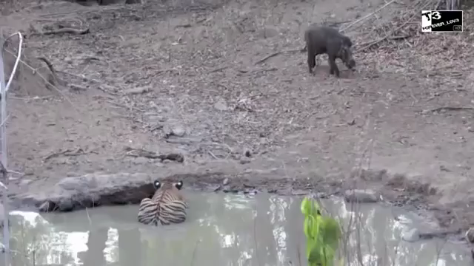

Slide 14



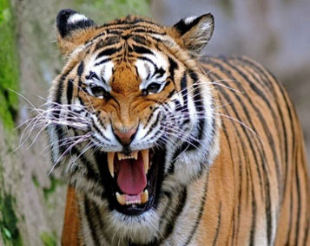


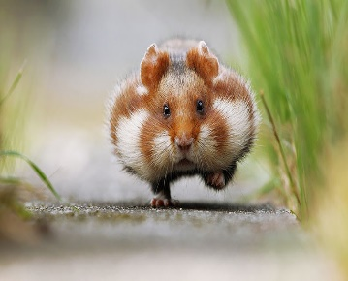

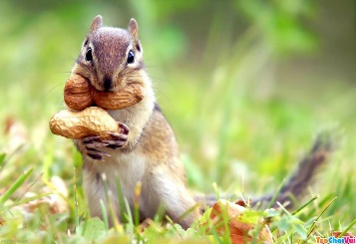
TRÒ CHƠI Ô CHỮ
Câu 2: Động vật thuộc bộ ăn thịt bắt đầu bằng chữ cái B
Câu 5: Động vật nổi tiếng sống ở Châu Úc, con non sống trong túi da ở bụng thú mẹ ?
Câu 3: Động vật có màng cánh rộng, thân ngắn nên có cánh bay thoăn thoắt ?
Câu 4: Động vật có đuôi dài xù giúp con vật giữ thăng bằng và ăn quả hạch
Câu 6: Động vật nổi tiếng sống ở Bắc Cực có thời gian ngủ đông rất dài ?
Câu 1: Loài động vật có tác hại ghê gớm đối với ngành nông nghiệp
a
a’
C H U Ô T Đ Ô N G
1
b
b’
B A O
2
c
c’
D Ơ I
3
d
d’
Đ A N
4
e
e’
K A N G U R U
5
f
f’
G Â U
6

Slide 15

CẢM ƠN THẦY CÔ VÀ CÁC BẠN
ĐÃ CHÚ Ý LẮNG NGHE

